Slide 1
TIẾT 39
BÀI TẬP CUỐI CHƯƠNG V

Slide 2
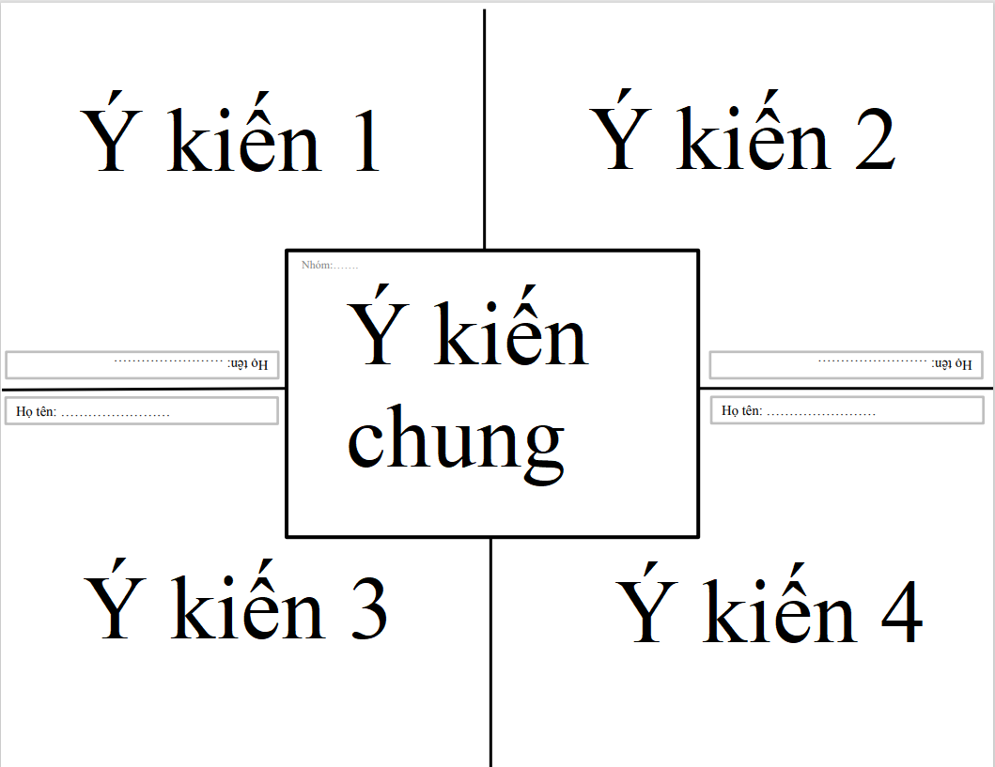
A. TRẮC NGHIỆM
THẢO LUẬN NHÓM 4 BẠN LÀM PHẦN A TRẮC NGHIỆM TRANG 109.
Yêu cầu:
+ Thời gian 2 phút thực hiện cá nhân yêu cầu giáo viên.
+ Thời gian 2 phút thảo luận và đưa ra ý kiến chung cho toàn nhóm (Nhóm trướng sẽ ghi vào ô ý kiến chung).
+ Sau khi sửa bài, nhóm trưởng viết lỗi sai cho mỗi thành viên.
+ Giáo viên gọi bất kì thành viên hỏi lí do cho mỗi đáp án.

Slide 3
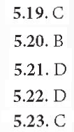

Slide 4
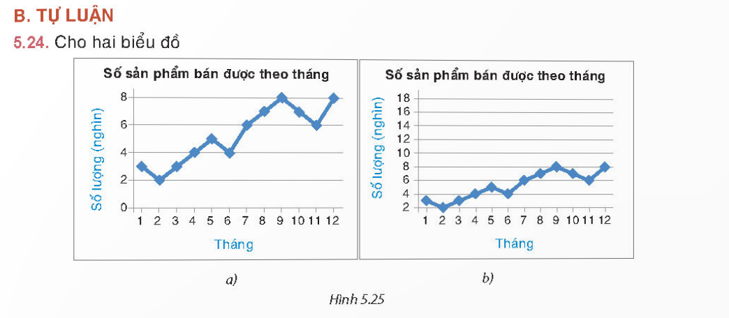

Slide 5
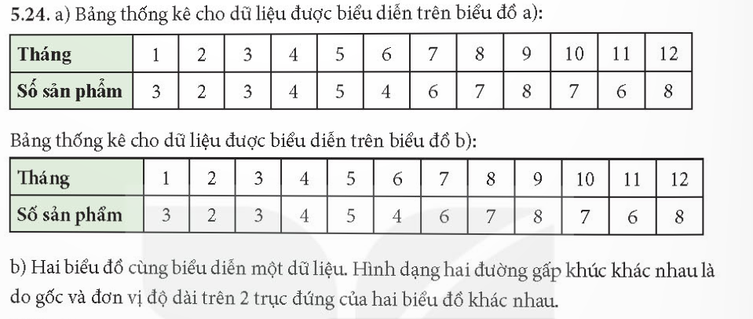

Slide 6
Giải
a) Phỏng vấn hoặc lập bảng hỏi.
b) Dữ liệu không là số, không thể sắp thứ tự.

Slide 7
Giải
Biểu đồ tranh hoặc biểu đồ cột.
b) Biểu đồ hình quạt tròn.

Slide 8
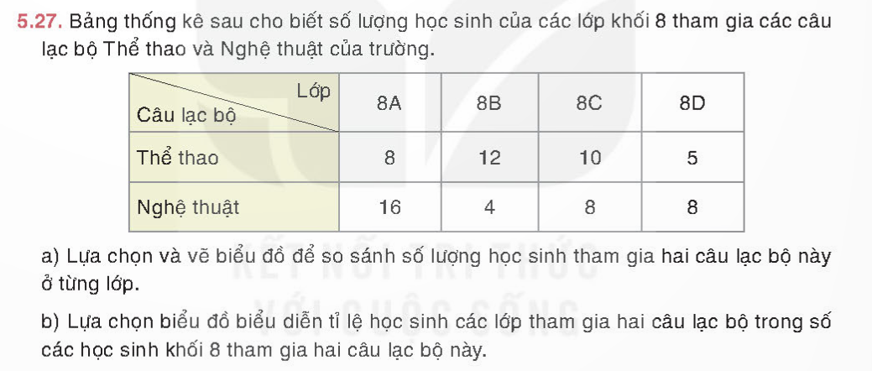
Giải
Dùng biểu đồ cột kép.
b) Dùng biểu đồ hình quạt tròn.

Slide 9
HƯỚNG DẪN VỀ NHÀ
1
Ghi nhớ kiến thức trong bài
2
Hoàn thành bài tập SGK, SBT
3
Chuẩn bị bài mới

